Slide 1


Rinosinuit Handläggning på vårdcentral
Senast uppdaterad 2025-01-18
Strama Västra Götaland
maria.hess@vgregion.se
Notes:
2021-03-10, uppdaterad 2025-01-18
Powerpointpresentation som kan användas vid fortbildning av vårdcentralens personal. Anteckningarna under bilderna är ett stöd för den som håller i presentationen, exempelvis Stramas kontaktläkare. Denna presentation handlar om handläggning av akut rinosinuit på vårdcentralen.

Slide 2

Notes:
I juni 2020 publicerade Läkemedelsverket en ny behandlingsrekommendation om rinosinuit med budskapet att akut bakteriell rinosinuit sällan behöver antibiotikabehandlas.
Friska personer, både barn och vuxna, med akut bakteriell rinosinuit utan svåra symtom har sällan nytta av antibiotikabehandling och antibiotika minskar inte risken för komplikationer.

Slide 3
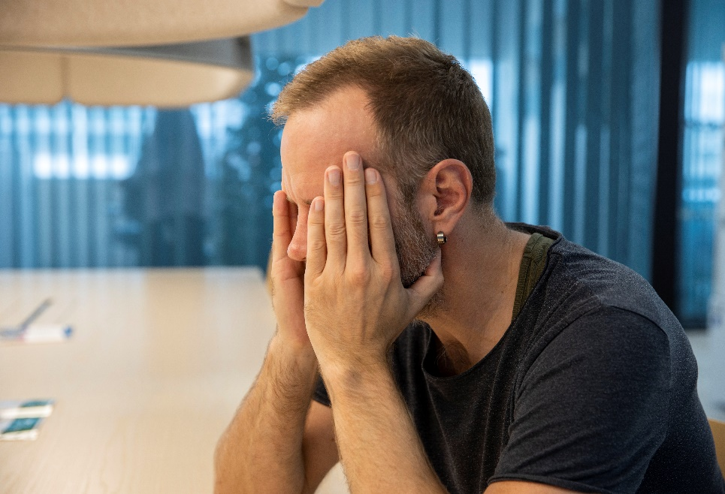
Mattias 36 år, pollenallergi
Förkyld i en vecka
Gul, tjock snuva
Tryckkänsla över båda kinderna
Ökar när han böjer sig framåt
Temp 37,5°
Tagit paracetamol några gånger
Notes:
Mattias 36 år ringer till vårdcentralen. Han brukar få rinokonjunktivitbesvär i april-maj men är i övrigt frisk.
Anamnes enligt ovan.
Har det någon betydelse att besvären ökar när han böjer sig framåt?
Nej, det är ospecifikt.
KLICKA
Är det några uppgifter som saknas? Diskutera.
Mattias har inte dålig lukt i näsan och inte någon smärta i tänderna. Besvären är inte ensidiga.
Hur handlägger ni denna patient på vårdcentralen? Diskutera.

Slide 4
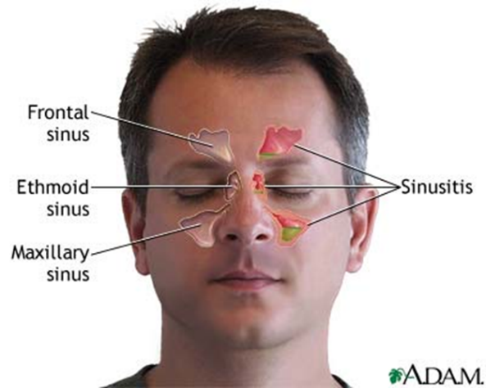
Bihåleinflammation hos vuxna
Egenvård!
Läkarbesök behövs INTE:
Förkylning < 10 dagar med färgad snuva
och lätt/måttlig värk över käkbihålorna
Notes:
Mattias behöver inte något läkarbesök utan i hans fall förordas exspektans och egenvård. Han har en akut viral rinosinuit. Vad innebär det begreppet?
Det är samma sak som förkylning. En vanlig förkylning ger en akut inflammatorisk reaktion i näsa och sinus och är därför definitionsmässigt en akut viral rinosinuit.

Slide 5
Akuta infektionssymtom från näsa och bihålor delas in i:
Akut viral rinosinuit
Akut postviral rinosinuit
Akut bakteriell rinosinuit
Förkylning, symtomen försvinner
på <10 dagar
Försämring efter 5 dagar eller symtom >10 dagar men <12 veckor
Notes:
Akuta infektionssymtom från näsa och bihålor delas in i:
KLICKA
Akut viral rinosinuit = Förkylning. Symtomen försvinner på mindre än 10 dagar.
KLICKA
Om symtomen kvarstår mer än 10 dagar eller vid en försämring efter 5 dagar, har patienten en akut postviral rinosinuit eller en akut bakteriell rinosinuit.
Akut postviral rinosinuit - Efterföljande rinosinuitbesvär efter en förkylning är vanligt förekommande och oftast behövs inget utöver symtomatisk behandling.
Akut bakteriell rinosinuit - I vissa fall utvecklas en bakteriell rinosinuit och även då är symtomatisk behandling oftast tillräckligt.
Hur skiljer man på de två sistnämnda tillstånden?
Man får göra en sammanlagd bedömning för det finns inte något symtom eller fynd som är enskilt diagnostiskt, men förekomst av flera symtom och kliniska fynd stärker diagnosen. Vilka dessa symtom/fynd är kommer på nästa bild.

Slide 6

Akut bakteriell rinosinuit
Rinosinuitsymtom i > 10 dagar eller försämring efter 5 dagar
Ensidig smärta i ansiktet (över sinus)
Smärta i tänder
Dålig lukt i näsan
Purulent snuva
Temp > 38°
Vargata i mellersta näsgången eller på bakre svalgväggen SVÄLL AV!
Antibiotikaindikation
Svåra symtom såsom:
Hög feber eller
Svår smärta eller
Tydlig försämring efter 10 dagar
Notes:
Följande anamnestiska uppgifter och kliniska fynd talar för akut bakteriell rinosinuit:
KLICKA Ensidig smärta i ansiktet (över sinus) - Smärta i tänder
KLICKA Dålig lukt i näsan - Purulent snuva
KLICKA Temp > 38°
KLICKA
Vargata i mellersta näsgången (störst klinisk signifikans) eller på bakre svalgväggen
Främre rinoskopi är följaktligen viktig. Sväll av med lokala vasokonstriktorer inför undersökning, då har du störst chans att se en eventuell vargata i mellersta näsgången. Vilka möjligheter har ni på vårdcentralen att genomföra slemhinne-avsvällning i näsan? Diskutera.
Gör en sammanlagd bedömning. Förekomst av flera symtom och kliniska fynd stärker diagnosen.
Om du kommer fram till att patienten har en akut bakteriell rinosinuit, följer nästa steg: Gradera symtomen! Hur sjuk är patienten?
Friska personer med akut bakteriell rinosinuit utan svåra symtom har sällan nytta av antibiotikabehandling och antibiotika minskar inte risken för komplikationer.
KLICKA
Antibiotikabehandling av akut bakteriell rinosinuit hos friska vuxna kan övervägas vid anamnes på svåra symtom såsom:
hög feber eller
svår smärta eller
tydlig försämring efter 10 dagar.
Slutsats: Akut bakteriell rinosinuit som kräver antibiotikabehandling är mycket ovanlig.

Slide 7
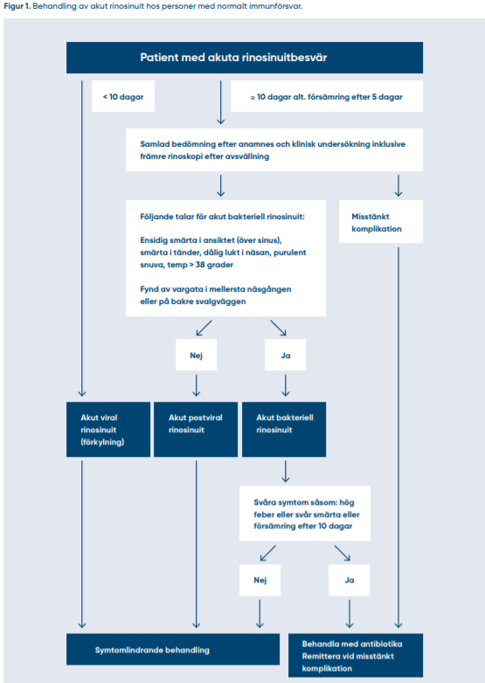
Notes:
Läkemedelsverket sammanfattar handläggningen av patienter med akuta rinosinuitbesvär i denna algoritm som gäller patienter med normalt immunförsvar.
Individer med nedsatt infektionsförsvar rekommenderas alltid antibiotikabehandling vid akut bakteriell rinosinuit oavsett infektionens svårighetsgrad. Exempel på orsaker till nedsatt immunförsvar, se Strama VG:s Rinosinuit fallbeskrivning på vår webbsida. Länk finns i sista bilden i denna presentation.

Slide 8
Symtomlindrande behandling
Koksaltsköljningar
Lokala vasokonstriktorer
Analgetika
Kortisonnässpray, särskilt vid samtidig allergisk rinit
Notes:
Vid alla typer av akut rinosinuit rekommenderas egenvård i form av symtomatisk behandling med koksaltsköljningar, lokala vasokonstriktorer och analgetika.
Kortisonnässpray kan vara av värde som symtomlindrande behandling vid akut rinosinuit med samtidig säsongsbunden eller perenn allergisk rinit. Beprövad erfarenhet talar för att även patienter utan allergisk rinit har nytta av nasala steroider vid rinosinuit men studier saknas för denna indikation.

Slide 9
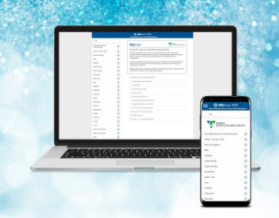
Rinosinuit – om antibiotika behövs
Förstahandsval: PcV 800 mg 2x3
Behandlingstid 7 dagar
Utvärdera tidigast efter 5 dagar
Antibiotika minskar inte risken för komplikationer
Notes:
Pneumokocker och Grupp A-streptokocker orsakar de mest aggressiva infektionerna, varför pcV är förstahandsalternativ.
Den rekommenderade behandlingstidens längd är nu 7 dagar, inte som tidigare 7-10 dagar.
KLICKA
Utvärdera behandlingseffekten tidigast efter 5 dagar eftersom läkningsförloppet vid rinosinuit är långsammare än vid t.ex. tonsillit och otit.
Kom ihåg att antibiotika minskar inte risken för komplikationer.

Slide 10
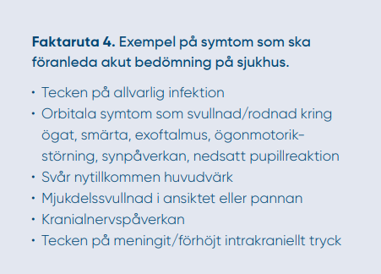
Komplikationer är mycket ovanliga
Notes:
Faktaruta från Läkemedelsverket.

Slide 11
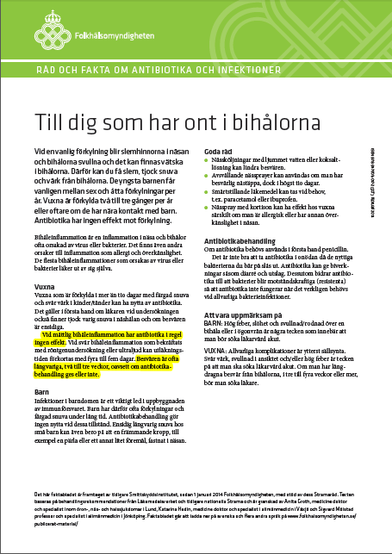
Sinuit, vuxna
Till dig som har ont i bihålorna
www.folkhalsomyndigheten.se
Notes:
Patientinformation från Folkhälsomyndigheten. Länk finns i bilden.
Se nästa bild.

Slide 12
Patientinformation om rinosinuit
Vid måttlig bihåleinflammation har antibiotika i regel ingen effekt.
Vid svår bihåleinflammation kan antibiotika korta utläkningstiden med fyra till fem dagar.
Besvären är ofta långvariga, två till tre veckor, oavsett om antibiotika ges eller inte.
Notes:
Det är viktigt att informera patienten att besvären ofta är långvariga.

Slide 13
Terapisvikt?
Ompröva diagnosen!
Ev CT sinus
Odling
Byte till doxycyklin eller amoxicillin med klavulansyra
Om fortsatta besvär: Remittera för spolning
Notes:
Vid terapisvikt bör diagnosen omprövas. Överväg datortomografisk undersökning.
KLICKA
Byt antibiotika till doxycyklin eller amoxicillin med klavulansyra endast om diagnosen akut bakteriell rinosinuit är säker. Bytet ska alltid föregås av en odling från mellersta näsgången efter avsvällning och kräver kunskap om provtagningsteknik. Nasofarynxodling har inget värde vid misstanke om akut viral eller akut bakteriell rinosinuit.
KLICKA
Vid fortsatta besvär, trots byte av antibiotika, kontaktas ÖNH-specialist för ställningstagande till spolning av bihålorna. Överväg också dental genes.

Slide 14
Akut rinosinuit hos barn
Bihålorna är mycket små vid födelsen och utvecklas sen olika snabbt
Antibiotikabehandling rekommenderas inte vid okomplicerad sjukdom
Symtomlindrande behandling: koksaltsköljningar, lokala vasokonstriktorer, högläge
Barn med tecken på allvarlig infektion och/eller tecken på begynnande komplikationer kopplade till sinus ska remitteras akut
Notes:
Maxillarsinus och ethmoidalsinus finns vid födseln. Sphenoidalsinus och frontalsinus börjar utvecklas vid 4–8 års ålder. Samtliga sinus är inte fullt utvecklade förrän efter puberteten och det finns stora individuella variationer. Symtombilden beror på vilket sinus som är engagerat. Från skolåldern börjar symtom, diagnostik och behandling att likna den vuxnes.
KLICKA
Antibiotikabehandling rekommenderas inte vid okomplicerad sjukdom. Ge råd om symtomlindrande behandling.
KLICKA
Barn med tecken på allvarlig infektion så som uttalad smärta, allmänpåverkan, hög feber, takykardi, takypné eller tecken på komplikationer (t.ex. vid orbitala symtom som svullnad/rodnad kring ögat, vilket inger misstanke om ethmoidit) ska remitteras akut. Långvarig bilateral nästäppa med eller utan snuva kan vara orsakad av förstorad adenoid eller allergisk rinit. Vid ensidig snuva ska i första hand främmande kropp uteslutas.

Slide 15
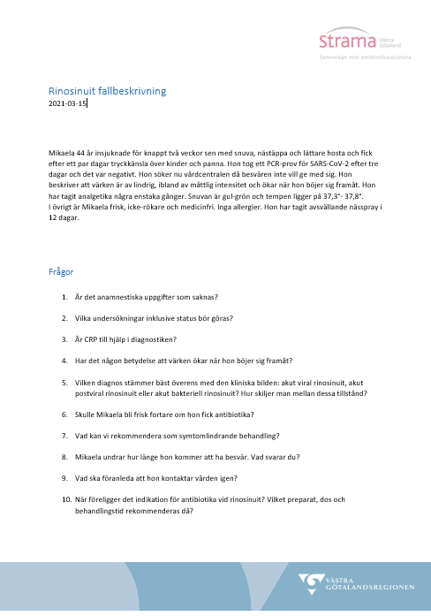
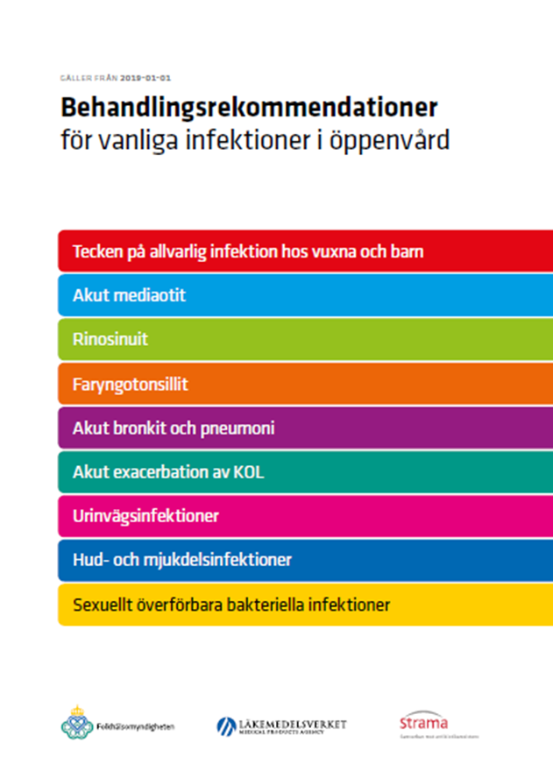
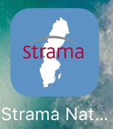
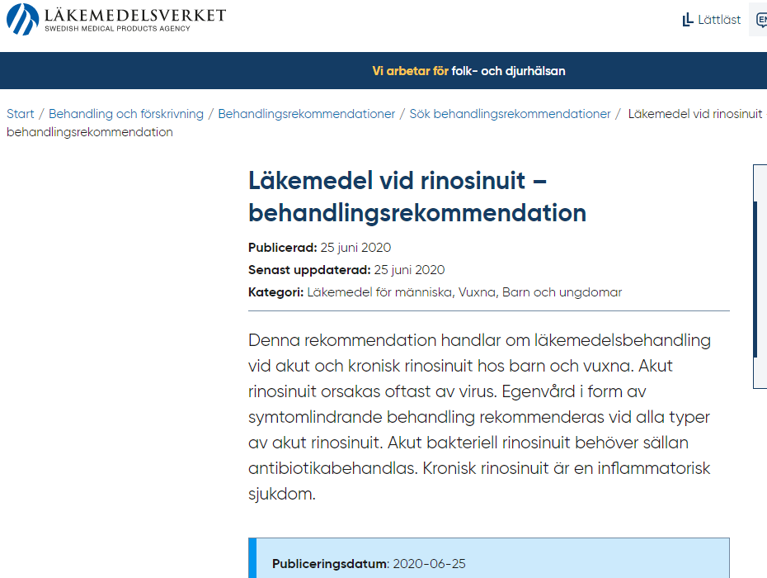
REKlistan
Ladda gärna ner appen
Strama Nationell
som även finns som
webbsida
Regnbågshäftet: Behandlings-
rekommendationer för vanliga
infektioner i öppenvård
Läkemedelsverket: Läkemedel vid rinosinuit –
behandlingsrekommendation
Notes:
Lästips och länkar.

